Slide 1
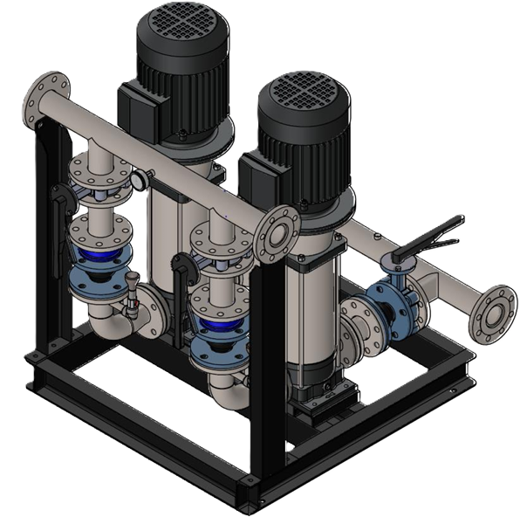

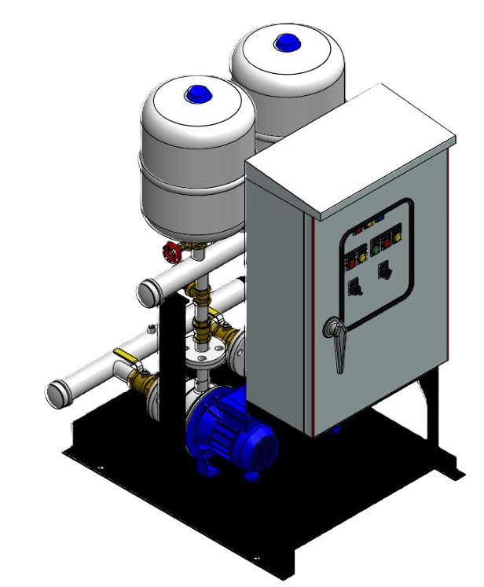
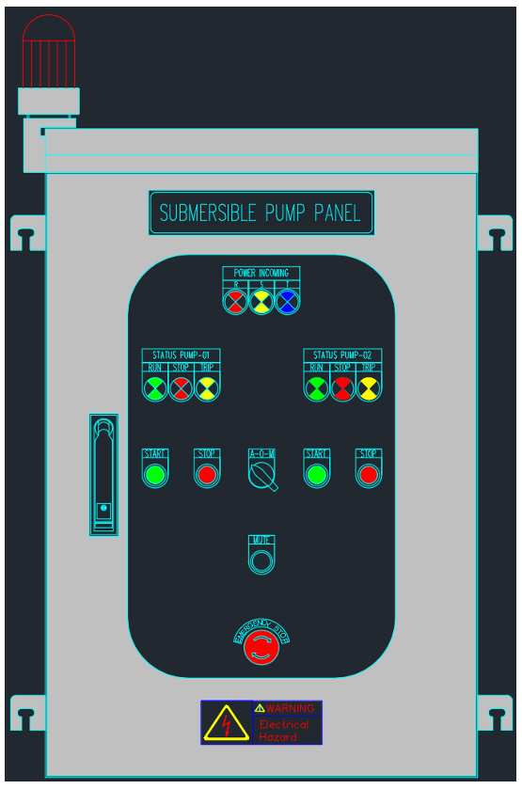
Institute of Technology of Cambodia (ITC)
Department of Electrical and Energy
ការសិក្សាអំពីប្រព័ន្ទទូរ
បញ្ជាម៉ូទ័របូមទឹកក្នុងអគារ
c
Name THON PHEAKDEY Fc2594
THY CHETRA Fc
UN THEARY Fc
VA CHANTREA Fc
2024-2025

Slide 2
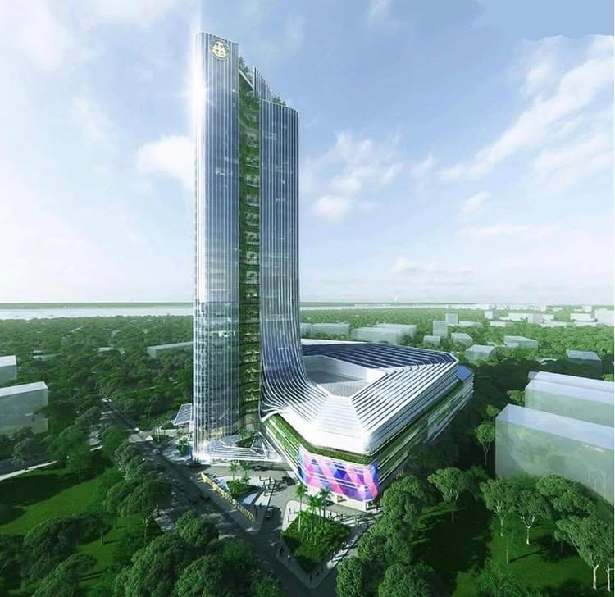
1.សេចក្ដីផ្ដើម

Slide 3
សេចក្តីថ្លែងការណ៍បញ្ហា
ភាពគ្មានប្រសិទ្ធភាពនៅក្នុងប្រព័ន្ធគ្រប់គ្រងម៉ាស៊ីនបូមទឹកដោយដៃ
ហានិភ័យនៃការហៀរទឹក និងកង្វះខាត
ការប្រើប្រាស់ថាមពលខ្ពស់ និងការចំណាយលើការថែទាំ
តម្រូវការសម្រាប់ការត្រួតពិនិត្យកម្រិតទឹកតាមពេលវេលាជាក់ស្តែង

